Slide 1
Portierung des Self-Service-Portals in ein Bürger-Portal
Bürgerportal
Avassor Gmbh & Co KG
G. Rossa

Slide 2
Die Bürger schätzen den Stand der Digitalisierung in der Verwaltung als unzureichend ein. 58 Prozent der Geschäftsführer sehen für ihre Firma in diesem Bereich auch ein Problem in der schleppenden und aufwendige Bearbeitung von Anträgen an die Behörden. Der Datenschutz ist oft ein vorgeschobener Grund, warum irgendetwas nicht geht…
Außensicht

Slide 3
Mit den bisher zu beobachteten Ansätzen ist das zeitliche Ziel des OZG nicht zu erreichen: 575 Verwaltungsleistungen lassen sich nicht als einzelne Silos verwalten Hier hilft nur ein generischer Modell- und Plattform-Ansatz Es gibt bereits einzelne allgemeine Funktionen (z.B. BayernID). In der Regel wird aber jedes Verfahren für sich programmiert. Das Gesetz verpflichtet Bund und Länder dazu, ihre Verwaltungsleistungen bis 2022 auch elektronisch über Verwaltungsportale
Ausgangsposition

Slide 4
- Self-Service-Portal - Zentrale und automatisierte Verwaltung der User und deren Berechtigungen - sichere Identifikation und Athentisierung - Standardisierte Rollen- und Prozessmodelle - Richtlinien-Management - gesicherter Dokumenten-Spaces
Komponenten einer Digitalisierungs-Plattform
Notes:
Im Folgenden möchte ich die Firma kurz vorstellen

Slide 5
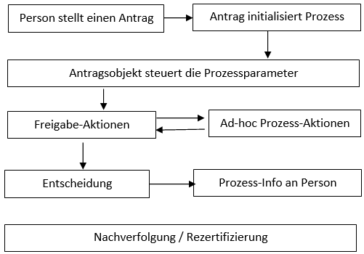
Generelles Prozessmodell für Self-Service

Slide 6
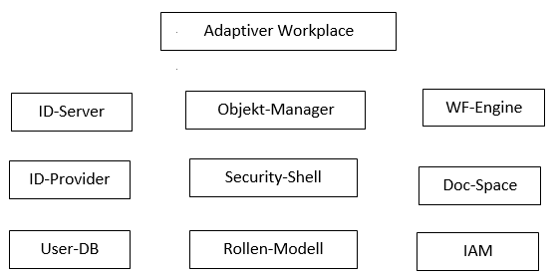
Bausteine für ein Self-Service-Portal

Slide 7
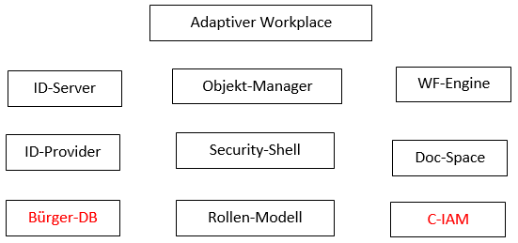
Bausteine für ein Bürger-Portal

Slide 8
- Identifikation und Autorisierung einer natürlichen Person oder einer juristischen Person - deutscher ID-Provider gegen Google & Facebook - Verwaltung der Identitäten mit Attributen - Risiko-Klass. bestimmt Authentifizierung (TFA) - Adressverwaltung / Personen und Unternehmen - Modellierungsplattform für die Antragsobjekte Zur Identifikation des Nutzers eines Nutzerkontos kann auf unterschiedliche Vertrauensniveaus zurückgegriffen werden. Das Vertrauensniveau wird auf das jeweilige Verwaltungsverfahren angepasst
Welche Funktionen sind nötig

Slide 9
In den führenden Ländern sucht man sich Unterstützung - Stadt München / SAP - Das MINISTERIUM DES INNERN RHEINLAND-PFALZ ist gerade in der Phase der Beschaffung einer Antrags- und Prozessplattform - MV will es alleine auf Basis eines Formular- generators schaffen -
unterschiedlicher Stand in den Ländern

Slide 10
- - Risiko-Klassifikation der Objekte - Risiko-Klass. bestimmt Authentifizierung (TFA) - Rollenmodell für alle Prozessbeteiligten - Generische Prozessmodelle - Task- Manager - Prozess-Graphik sicherer Dok-Server für Dokumente des Bürgers und zu den Verfahren (Richtlinien)
Welche Funktionen sind nötig

Slide 11
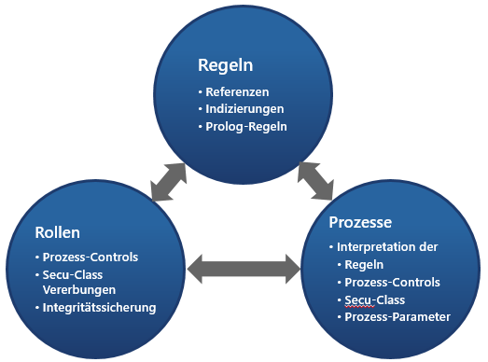
Rollen, Regeln und Prozesse sind eine Einheit

Slide 12
Was treibt die Wirtschaft: - Internationalisierung und Standardisierung - Rationalisierung, Automatisierung, - Kosten-Reduktion - Personal-Engpässe - Gesetzliche Vorgaben: SoX, ITSig 2.0… MaRisk - Wirtschaftsprüfer, Interne Revision Was bremst: - Datenschutz (SteuerID wäre bundesweite ID) - schlechte technische Infrastruktur - keine staatlichen IT-Strukturen (ID-Provider, Cloud)
Strategie und Beweggründe

Slide 13
Was treibt die öffentliche Verwaltung: - Gesetzliche Vorgaben: Onlinezugangsgesetz (OZG) - Personalmangel / Prozess.Automatisierung - Reduzierung der Prozesskosten (Antrag Anwohnerparkplatz Kosten 30.80 Euro) Was bremst / Vorgeschobene Argumente: - Datenschutz kann als Verhinderung genutzt werden - Warten auf staatliche Vorgaben - keine Bereitschaft zur Kooperation mit Partnern - wir machen das alles selbst - kein interner Druck zur Digitalisierung
Strategie und Beweggründe

Slide 14
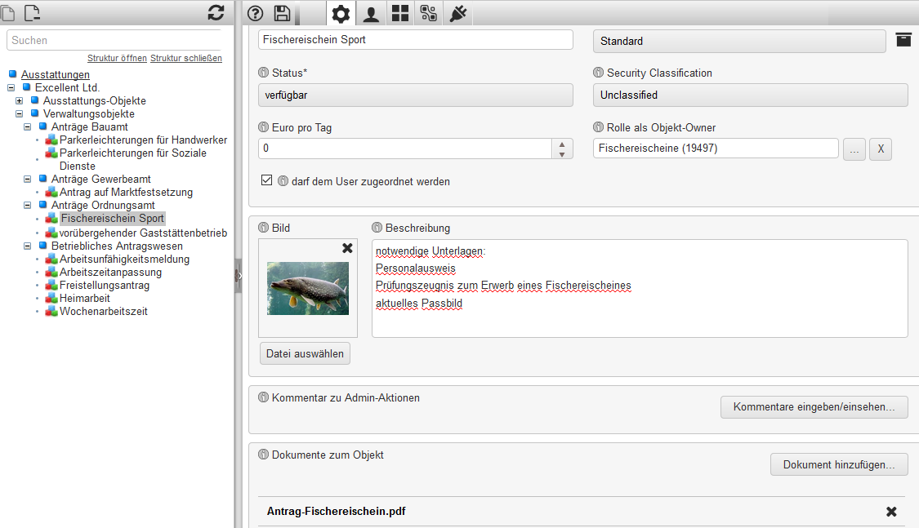
Objektmodellierung 1
Notes:
Im Folgenden möchte ich die Firma kurz vorstellen

Slide 15
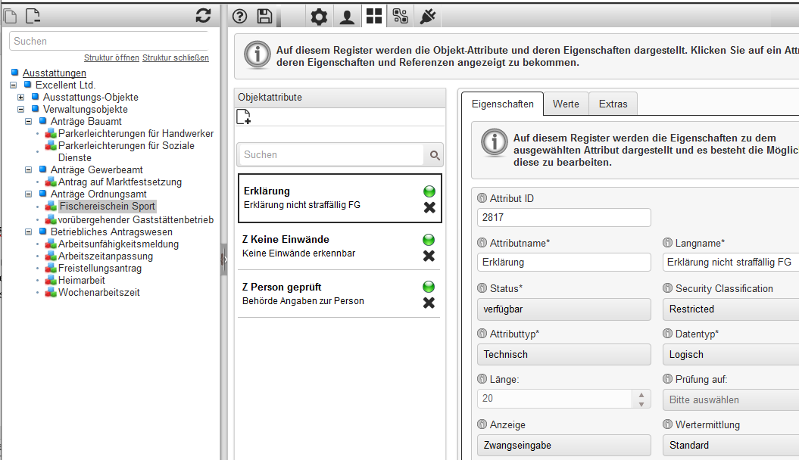
Objektmodellierung 2
Notes:
Im Folgenden möchte ich die Firma kurz vorstellen

Slide 16
Wer hat alles den Angelschein? Incl. Daten der Entscheidung
Wer hat das Objekt
Notes:
Im Folgenden möchte ich die Firma kurz vorstellen

Slide 17
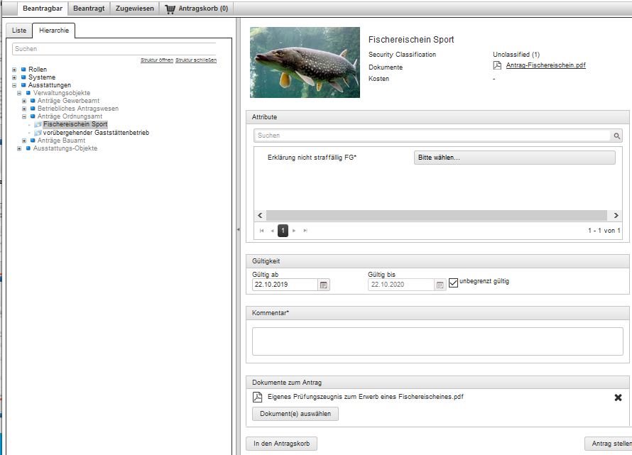
Antrag
MADE IN GERMANY
Notes:
Im Folgenden möchte ich die Firma kurz vorstellen

Slide 18
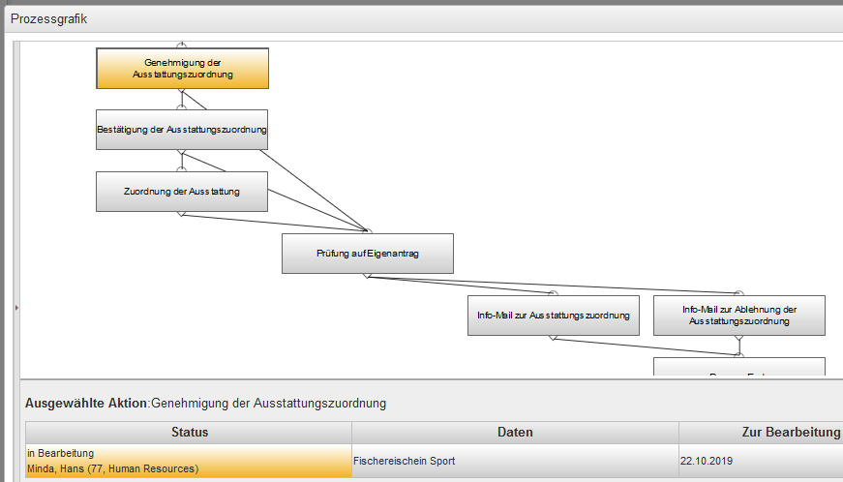
Prozessgraphik
Notes:
Im Folgenden möchte ich die Firma kurz vorstellen

Slide 19
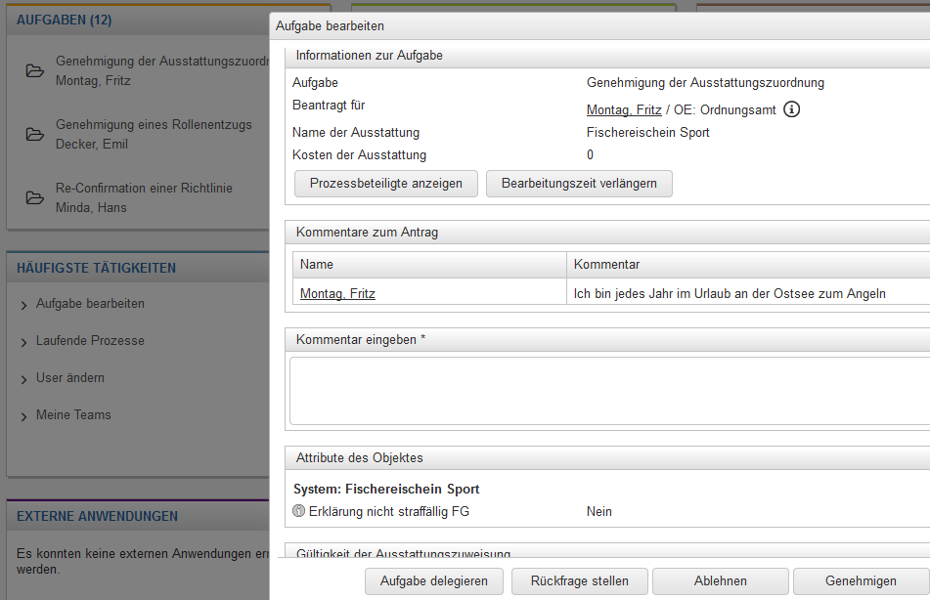
Arbeitskorb
Notes:
Im Folgenden möchte ich die Firma kurz vorstellen

Slide 20
Häufigkeit und Intensität von Hackerangriffen steigen seit Jahren Dabei ist die klassische E-Mail nach wie vor der verbreitetste Infektionsweg: 94 Prozent der Malware via Mail Gefahr durch Innentäter: 2018 noch 28 Prozent 2019 auf 34 Prozent). Kern des Bürgerportals ist deshalb ein IAM
Schwerpunkt Cyber-Security
Notes:
Im Folgenden möchte ich die Firma kurz vorstellen

Slide 21
Eigenbetrieb Dienstleister (DVZ, Dataport,---) Cloud bei einem sicheren Cloud-Provider
Betriebs-Varianten
MADE IN GERMANY
Notes:
Im Folgenden möchte ich die Firma kurz vorstellen

